Slide 1
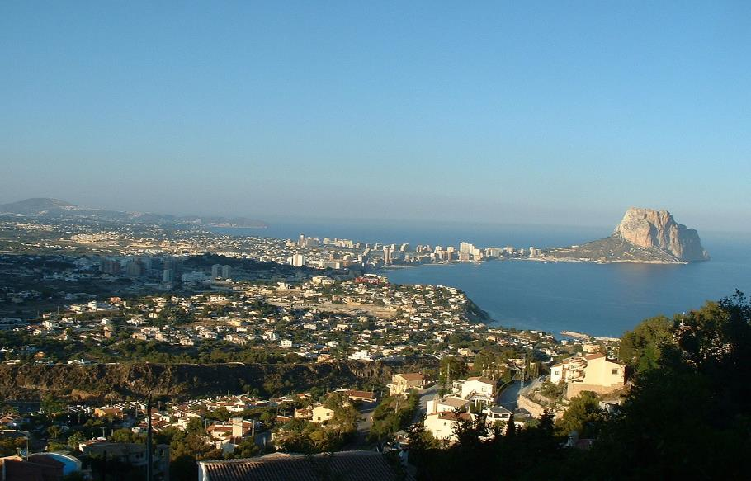
Lorient Vous Présente La Commune De Calp (Espagne )
Calp et le Peñón de Ifach.

Slide 2
Calp est une ville espagnole au bord de la Méditerranée connue pour ses plages, comme la plage de sable d'Arenal-Bol. À proximité se trouvent les thermes romains Baños de la Reina, avec des piscines naturelles creusées dans la pierre. Sur un promontoire à l'est, Peñón de Ifach est une énorme roche calcaire habitée par de nombreux oiseaux. En contrebas se situent les ruines de Pobla de Ifac, un village médiéval fortifié. La Muralla Roja est un édifice emblématique en forme de château construit par l'architecte espagnol moderne Ricardo Bofill.

Slide 3
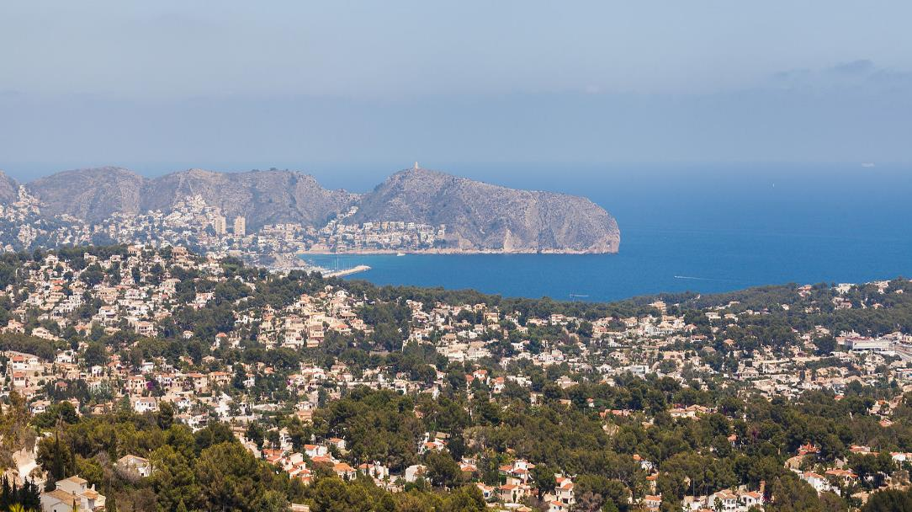
Vue générale.

Slide 4
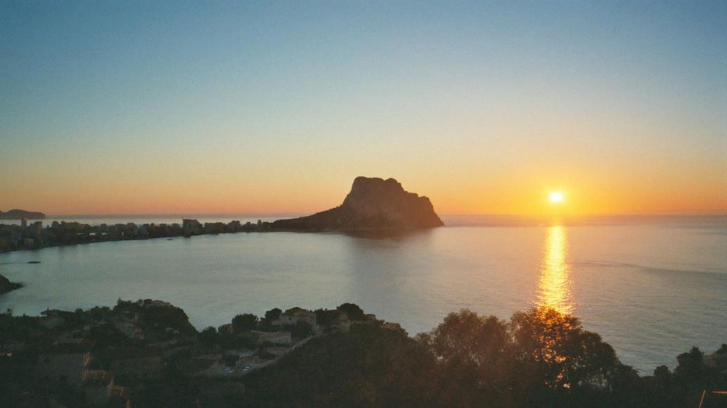
Lever de soleil sur Calp

Slide 5
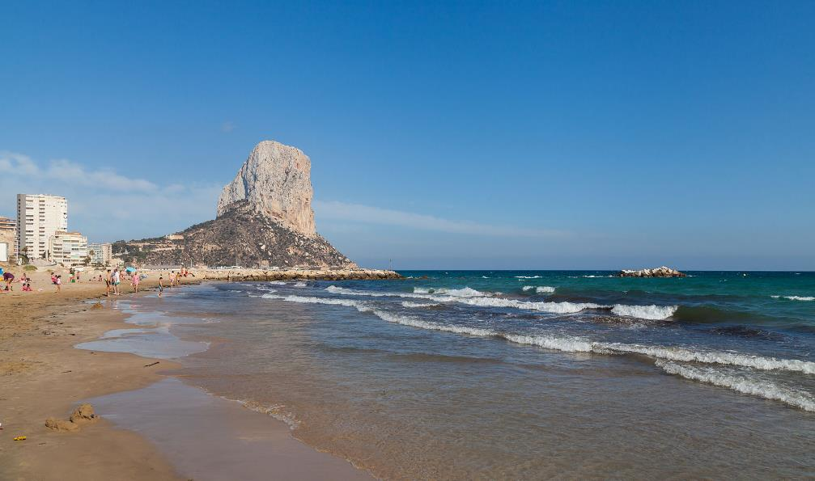
Rocher d'Ifach, Calpe, Espagne

Slide 6
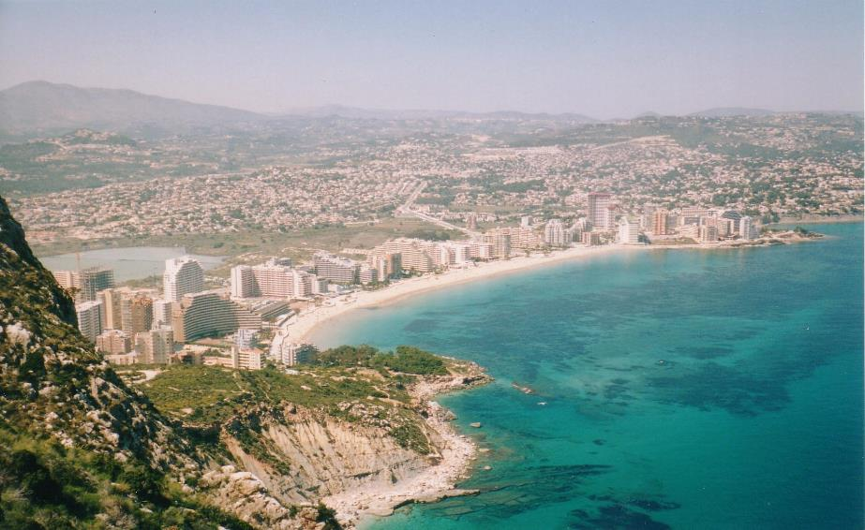
Plage El Fosa.

Slide 7
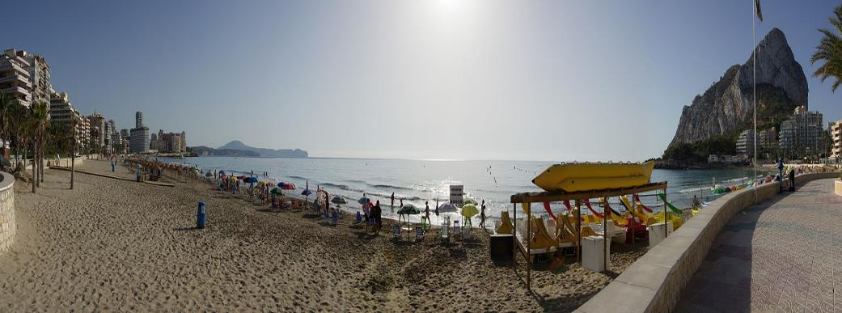
Vue panoramique de la plage du Levant, vers la mer.

Slide 8
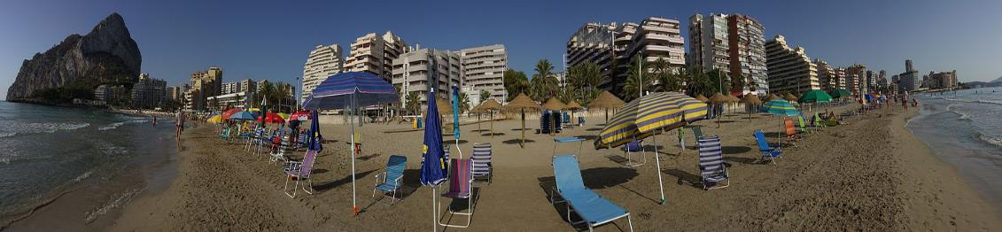
Vue panoramique de la plage du Levant, vers la terre.

Slide 9
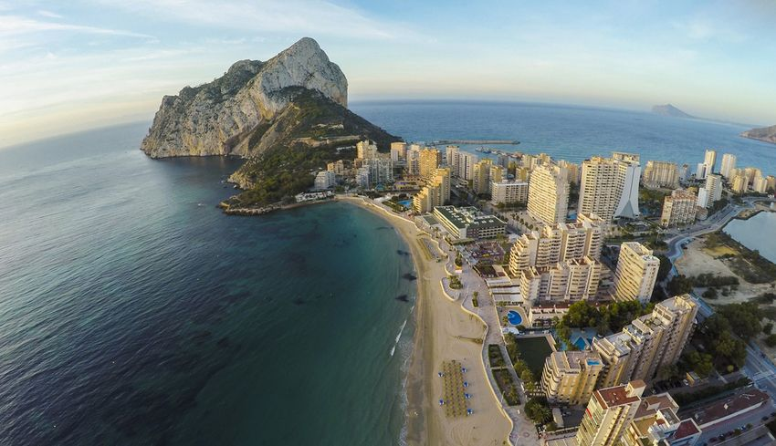
Calpe

Slide 10
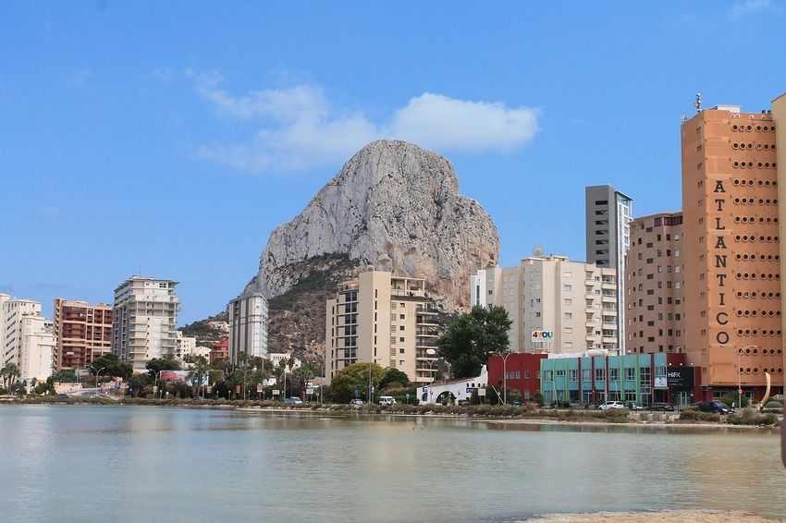
La Ville de Calpe

Slide 11
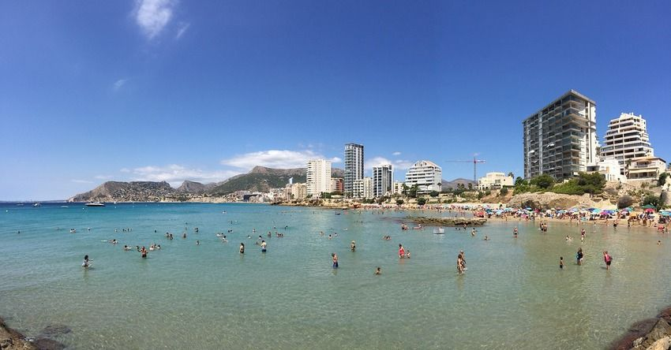
La Plage De Calpe

Slide 12
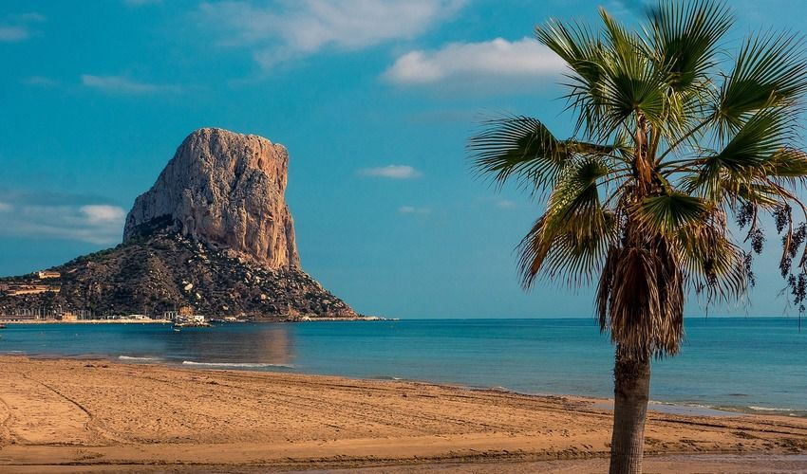
La Plage De Calpe

Slide 13
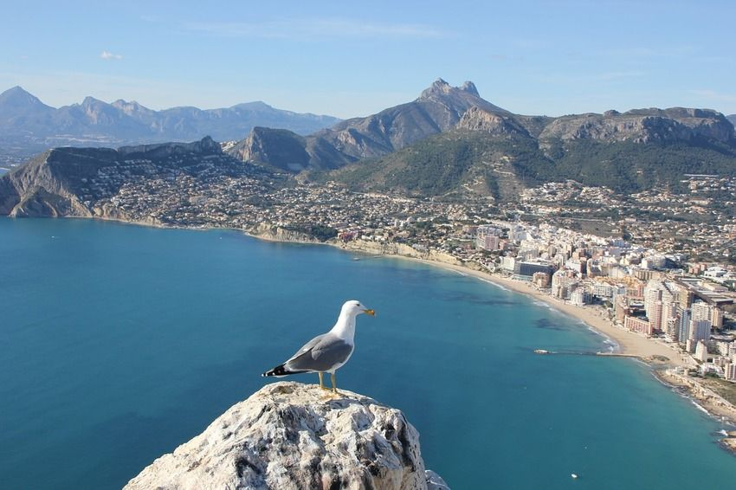
Vue De Calpe

Slide 14
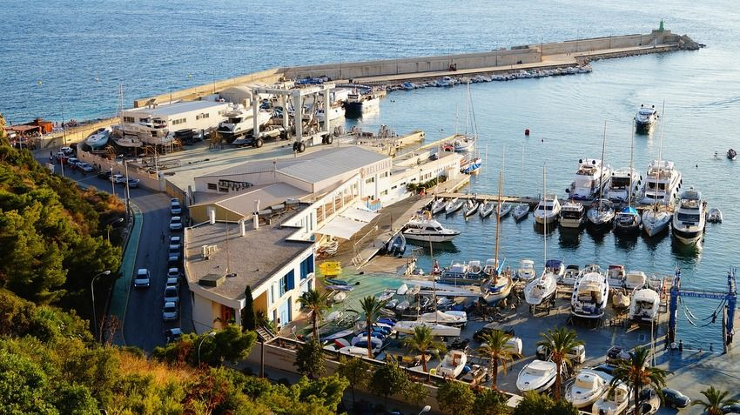
Le Port De Calpe

Slide 15
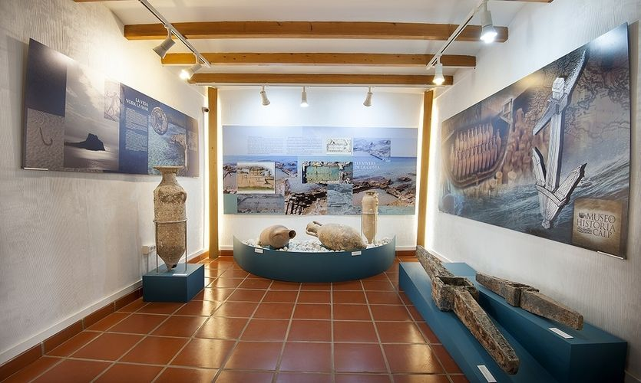
musée d’histoire et d’archéologie de Calpe.

Slide 16
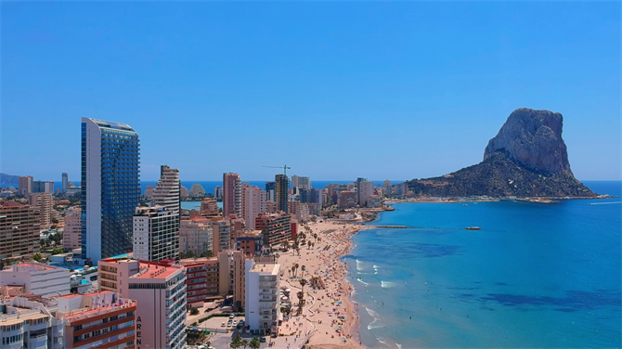
Costa Blanca, sont dominées par l'impressionnant rocher du Peñón de Ifach,

Slide 17
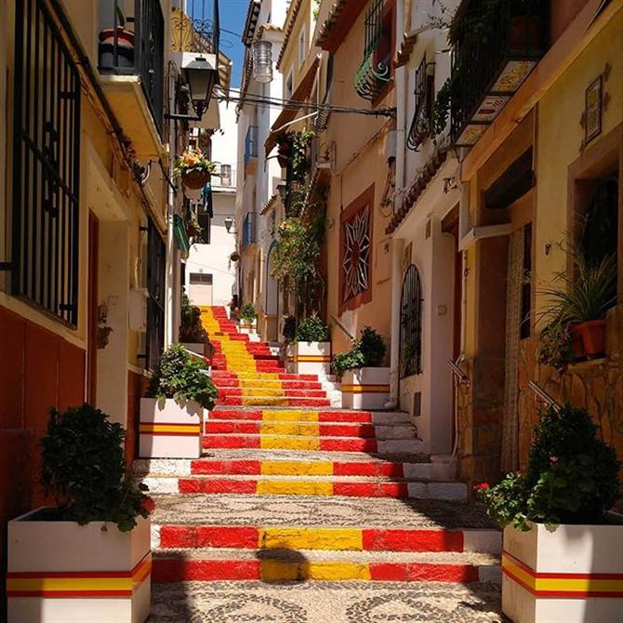
la vieille ville

Slide 18
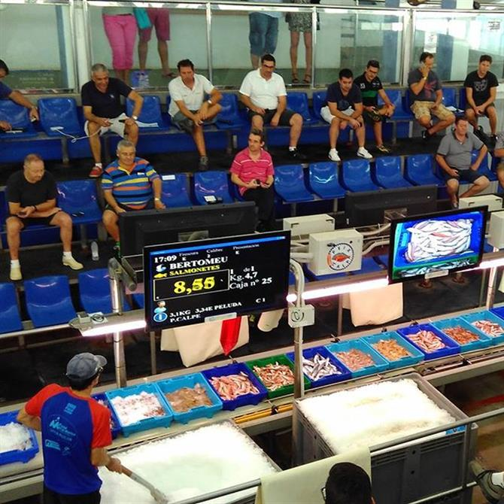
La criée de Calpe est incontournable

Slide 19
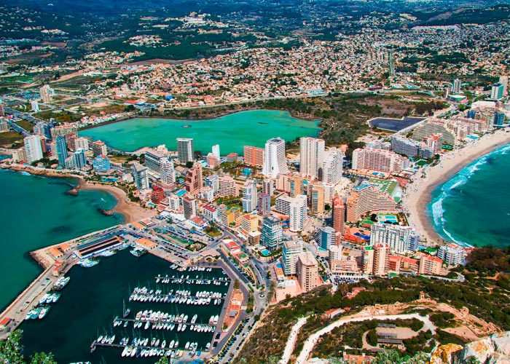
Vue de Calpe depuis le Rocher d’Ifach

Slide 20
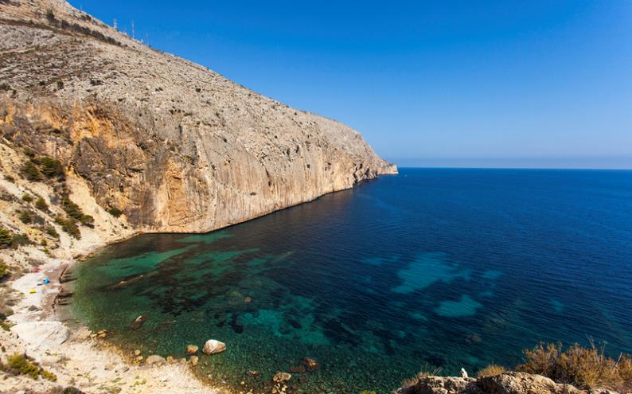
Crique el Collao ou Racó del Corb

Slide 21
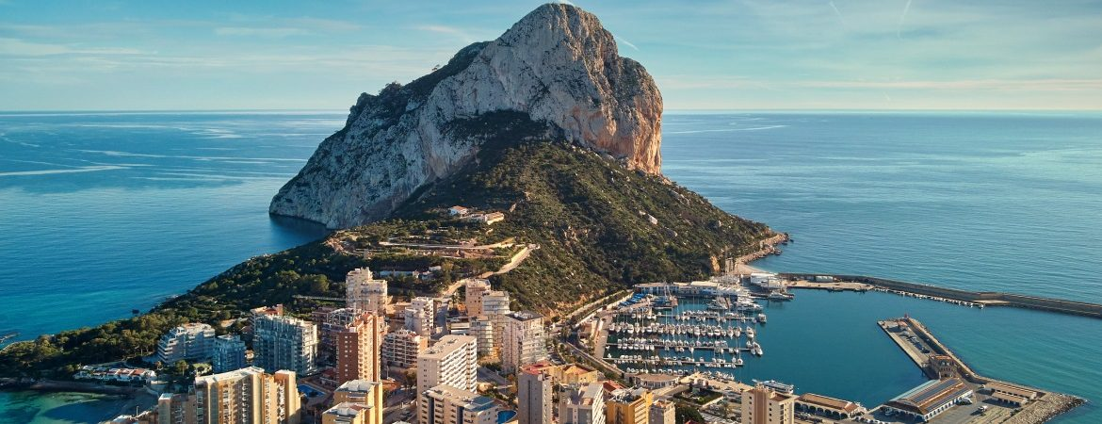
La Ville De Calpe Et Son Rocher

Slide 22
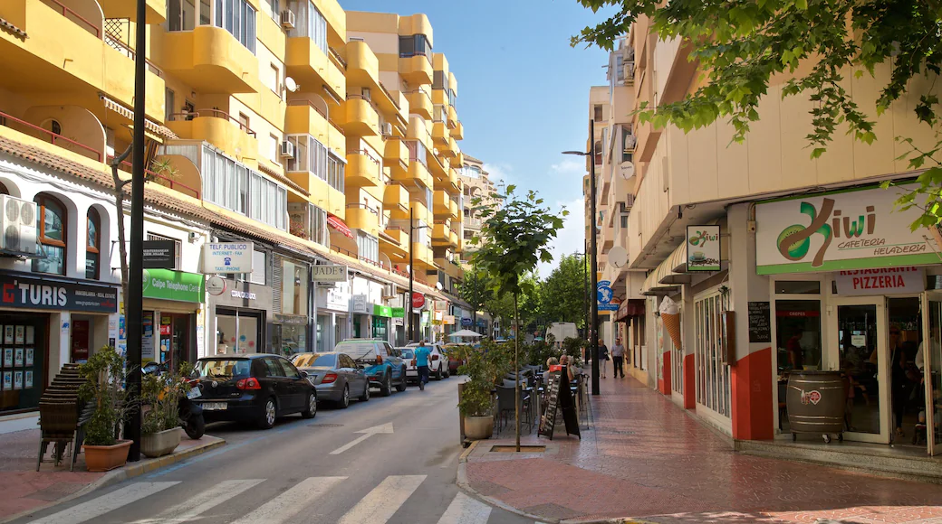
Centre-ville de Calp

Slide 23
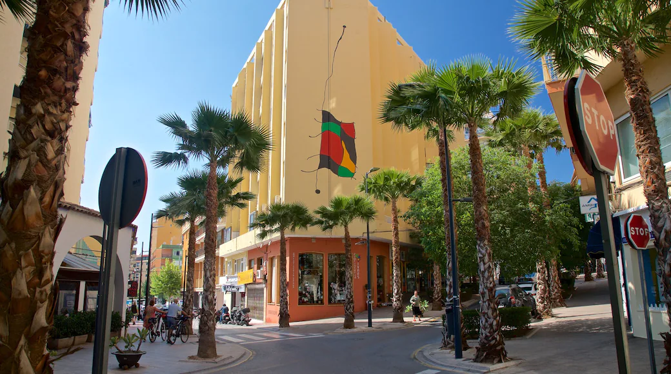
Centre-ville de Calp

Slide 24
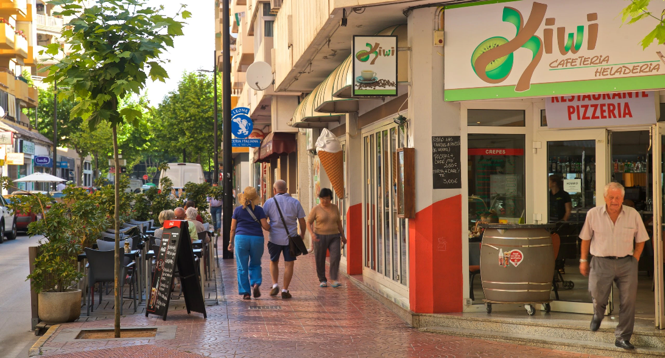
Centre-ville de Calp

Slide 25
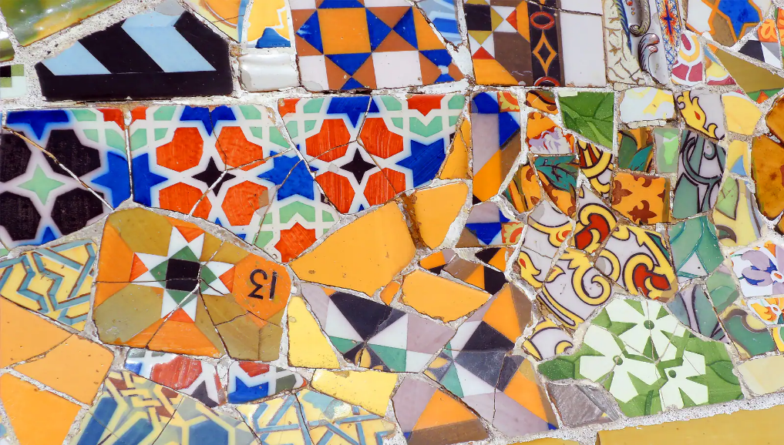
Une splendide mosaïque murale

Slide 26
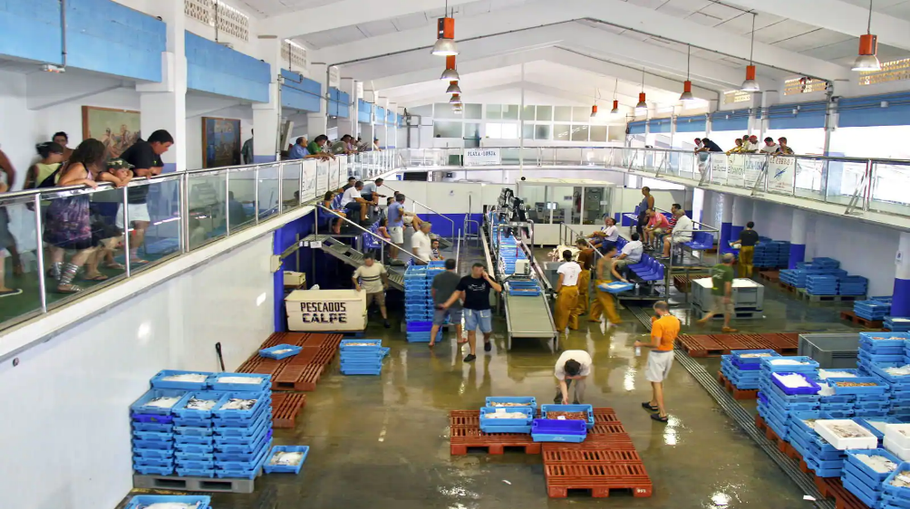
Criée de Lonja de Calpe
port de pêche et du marché

Slide 27
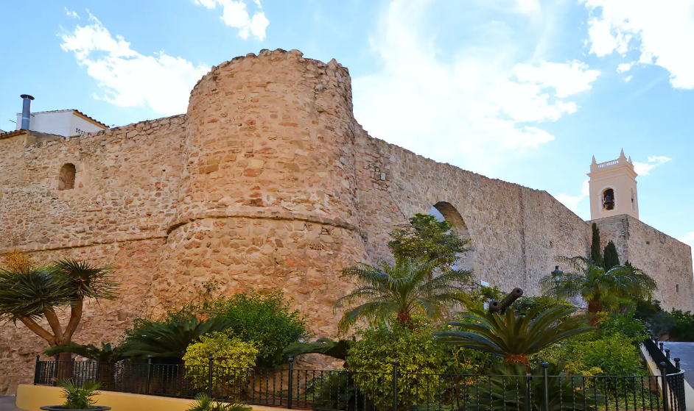
Torreó de la Peça
Le Musée du collectionnisme et ses appareils photo ancien

Slide 28
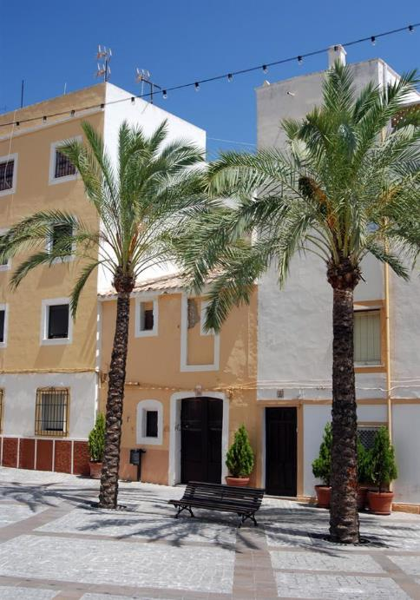

Slide 29
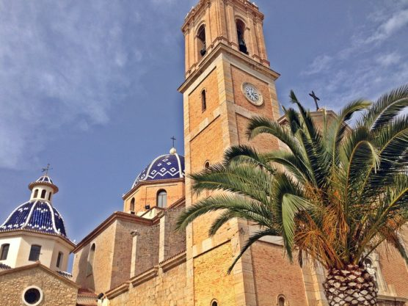
Eglise Nuestra Señora del Consuelo – Altéa

Slide 30
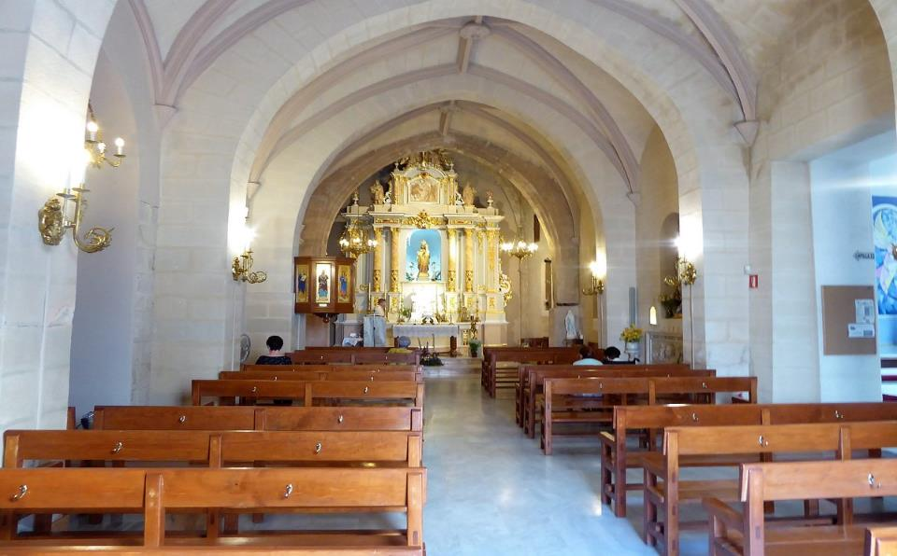
Parroquia Nuestra Senora de las Nieves

Slide 31
Lorient Vous A Présenter La Commune De Calp (Espagne )
Les Images Et Le Son Du Net
Lorient

